Slide 1

Программа, направленная на обучение безопасному поведению в сети Интернет, «Дети в сети»

Slide 2



Программа «Дети в сети»
Цель программы:
информирование детей в возрасте 10-14 лет и родителей о потенциальных рисках при использовании Интернета, путях защиты от сетевых угроз
Участники реализации программы: 22 учреждения социального обслуживания населения Республики Коми
Срок реализации: с 2022 г. по н.в.

Slide 3
Программа «Дети в сети»
Этапы реализации программы:
Разработка программы, направленной на обучение безопасному поведению в сети Интернет.
Реализация практики на базе учреждений социального обслуживания населения:
- разработка информационных материалов;
- определение целевой аудитории;
- проведение родительского собрания;
- проведение диагностики несовершеннолетних;
- проведение цикла из 5 занятий;
- итоговое тестирование несовершеннолетних.
Мониторинг реализации программы

Slide 4
Программа «Дети в сети»
План программы:
Диагностика несовершеннолетних
Родительское собрание «Дети в Интернете – мы за них в ответе»
Проведение занятий для несовершеннолетних:
  «Опасности в интернете: пропаганда ПАВ, секстинг, груминг»
  «Кибербуллинг и защита персональных данных»
  «Видеочеллендж и видеоблоги как инструменты манипуляции»
  «Как избежать вовлечения подростков в экстремистские сообщества»
  «Мошенничество в интернете»
Итоговое тестирование несовершеннолетних

Slide 5
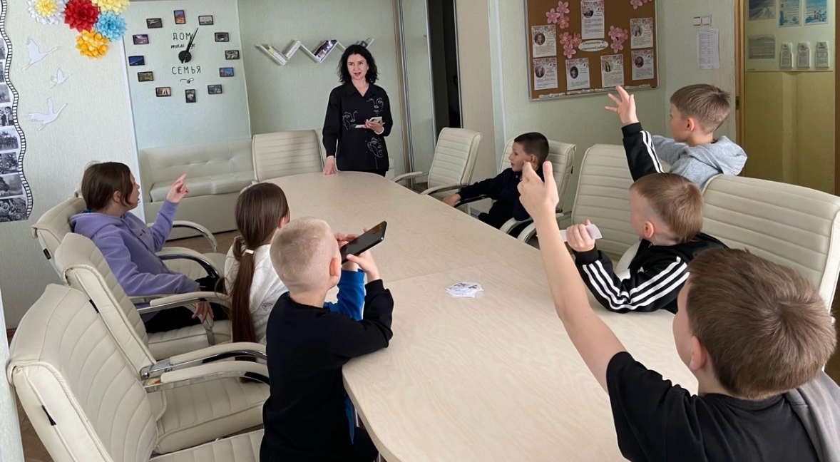
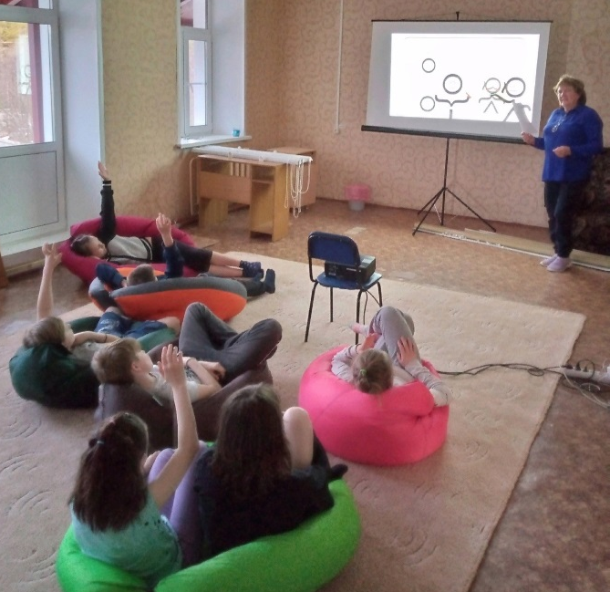
Итоги за период 2023-2025 годы
Результаты реализации программы, направленной на обучение безопасному поведению в сети Интернет, «Дети в сети»
в 2023 году охвачено 483 несовершеннолетних и 212 родителей;
в 2024 году охвачено 469 несовершеннолетних и 337 родителей;
в I полугодии 2025 года охвачено 317 несовершеннолетних и 196 родителей.

